Slide 1
INNOWACYJNE METODY REDUKCJI EMISJI ZANIECZYSZCZEŃ
27.02.2019
Stanisław Szczepaniak
Jednostka Innowacyjno- Wdrożeniowa INWEX

Slide 2
LISTA NAJWIĘKSZYCH TRUCICIELI - emisji CO2 na statystycznego obywatela
NA ŚWIECIE:
Kanada - 18,63 t/rok
Autralia - 17,20 t/rok
Arabia Saudyjska - 16,02 t/rok
USA - 15,56 t/rok
Kazachstan - 12,89 t/rok
W EUROPIE:
Rosja - 11,54 t/rok
Holandia - 9,62 t/rok
Niemcy - 9,47 t/rok
Polska – 7,76t/rok
Włochy – 6,03 t/rok

Slide 3
GUS: Udział nośników energetycznych w wytwarzaniu energii elektrycznej w 2017r.
Węgiel kamienny 46,4%
Węgiel brunatny 30,6%
Wiatr 8,7%
Paliwa gazowe 5,7%
Biomasy 3,1%
Pozostałe nośniki 5,2%
Węgiel kamienny w Indiach stanowi 75% energii
Węgiel kamienny w Chinach stanowi 65% energii

Slide 4
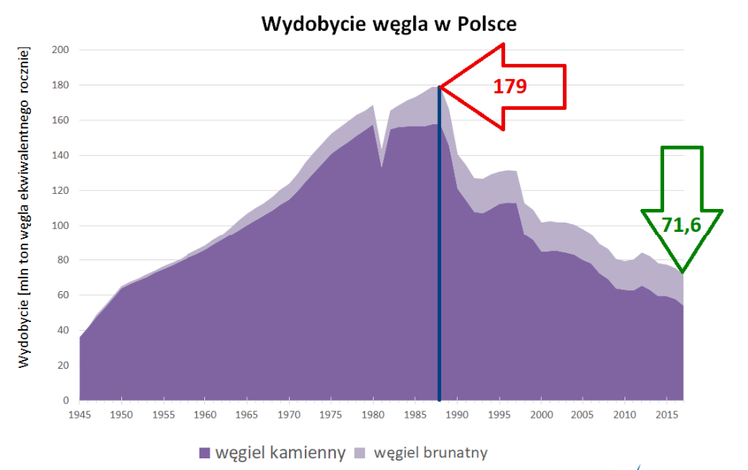
Na portalu „Wysokie napięcie” 5 lutego 2018 r. pojawił się artykuł, gdzie czytamy, że wydobycie węgla w Polsce osiągnęło poziom z 1950 r.:
„Według ostatnich danych GUS produkcja węgla kamiennego w Polsce wyniosła w 2017 roku 65,8 mln ton, czyli o 6,5% mniej niż przed rokiem. Węgla brunatnego wydobyliśmy ponad 61 mln ton, co oznacza wzrost rok do roku o 1,5%. Ogółem rzecz biorąc - wydobycie węgla spadło i było najniższe od lat 50-tych XX wieku”:
Źródło: „Wysokie napięcie” https://wysokienapiecie.pl/7870-wydobycie-wegla-w-polsce-spadlo-poziomu-z-1950-roku/

Slide 5
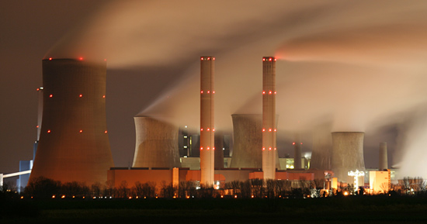
JAPONIA CHCE WYBUDOWAĆ U SIEBIE 36 (!) NOWYCH ELEKTROWNI WĘGLOWYCH. OTO JAK W PRAKTYCE WYGLĄDA TAM "KONIEC WĘGLA"
W kontekście emocji, jakie pojawiły się w związku z decyzją o budowie jednej tylko elektrowni węglowej w Ostrołęce warto wskazać, że w ultranowoczesnej Japonii tylko w ciągu ostatnich 2 lat oddano do użytku 8 zupełnie nowych elektrowni opalanych węglem, a w ciągu następnych 10 lat japońskie spółki energetyczne mają wybudować kolejnych 36 (!). Na rozwój energetyki węglowej japoński sektor finansowy wyłożył równowartość 40 mld dolarów. Jeśli ktoś mówi o "końcu epoki węgla"
to na pewno nie nastąpi on
w Kraju Kwitnącej Wiśni.
Źródło: http://niewygodne.info.pl/artykul9/04723-Japonia-wybuduje-36-elektrowni-weglowych.htm

Slide 6
NIEMCY W 10 LAT WYDALI 500 MLD € NA ENERGETYKĘ ODNAWIALNĄ. EFEKT? REDUKCJA EMISJI BLISKA ZERU I 50% WZROST KOSZTÓW ENERGII
Wyliczenia ekspertów nie pozostawiają wątpliwości – w ciągu ostatniej dekady Niemcy wydali ok. 500 miliardów euro na odnawialne źródła energii. Efekty wpompowania tak gigantycznych środków okazały się być jednak mizerne. Redukcja niemieckich emisji CO2 była w tym okresie bliska zeru, a równocześnie koszty produkcji energii elektrycznej wzrosły niemal 50 proc.! Co więcej - rząd w Berlinie musiał oficjalnie przyznać, iż nie uda mu się osiągnąć celów polityki klimatycznej, a Niemcy pozostaną "krajem węgla brunatnego".
Źródło: http://niewygodne.info.pl/artykul9/04735-Wielkie-koszty-i-zerowe-efekty-polityki-CO2.htm

Slide 7
JAK Z WĘGLA ZROBIĆ PALIWO EKOLOGICZNE?
44 proc. zanieczyszczeń pyłowych na Śląsku pochodzi ze spalania paliw - i to głównie w domach. Czy zaproponowane w Programie dla Śląska rozwiązania typu ekogroszek wytwarzany na bazie mułów węglowych czy paliwa bezdymne pozwolą rozwiązać ten problem?
Walka ze smogiem przybiera powoli postać wojny - i to wojny prowadzonej na wielu frontach. Zaangażowane są w nią samorządy, rząd, organizacje pozarządowe i obywatele. Pomysłów na rozwiązanie problemu nie mogło zabraknąć również w Programie dla Śląska, tym bardziej, że w województwie śląskim pyły wyemitowane w 2015 roku stanowiły 23 proc. emisji krajowej. Przekładało się to na emisję ośmiokrotnie wyższą na 1 km kw. powierzchni niż wynosi średnia w Polsce. Największa ilość zanieczyszczeń pyłowych (prawie 44 proc.) pochodziła ze spalani paliw. Pyły oraz benzo(a)piren (BAP) tworzące smog na Śląsku pochodzą przede wszystkim z indywidualnych źródeł ogrzewania budynków, do tego dokłada się transport drogowy i przemysł.
100 mln zł na innowacje antysmogowe
Rozwiązanie tego problemu ma przyjść wraz z innowacjami.
Źródło: https://www.teraz-srodowisko.pl/aktualnosci/jak-z-wegla-zrobic-paliwo-ekologiczne-4115.html

Slide 8
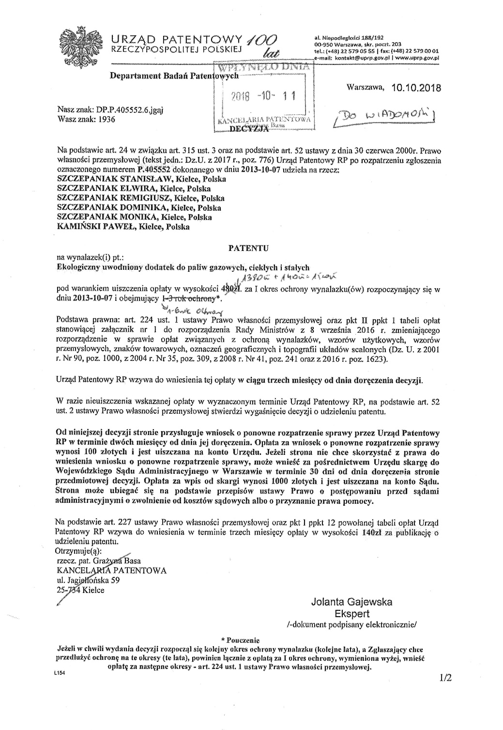
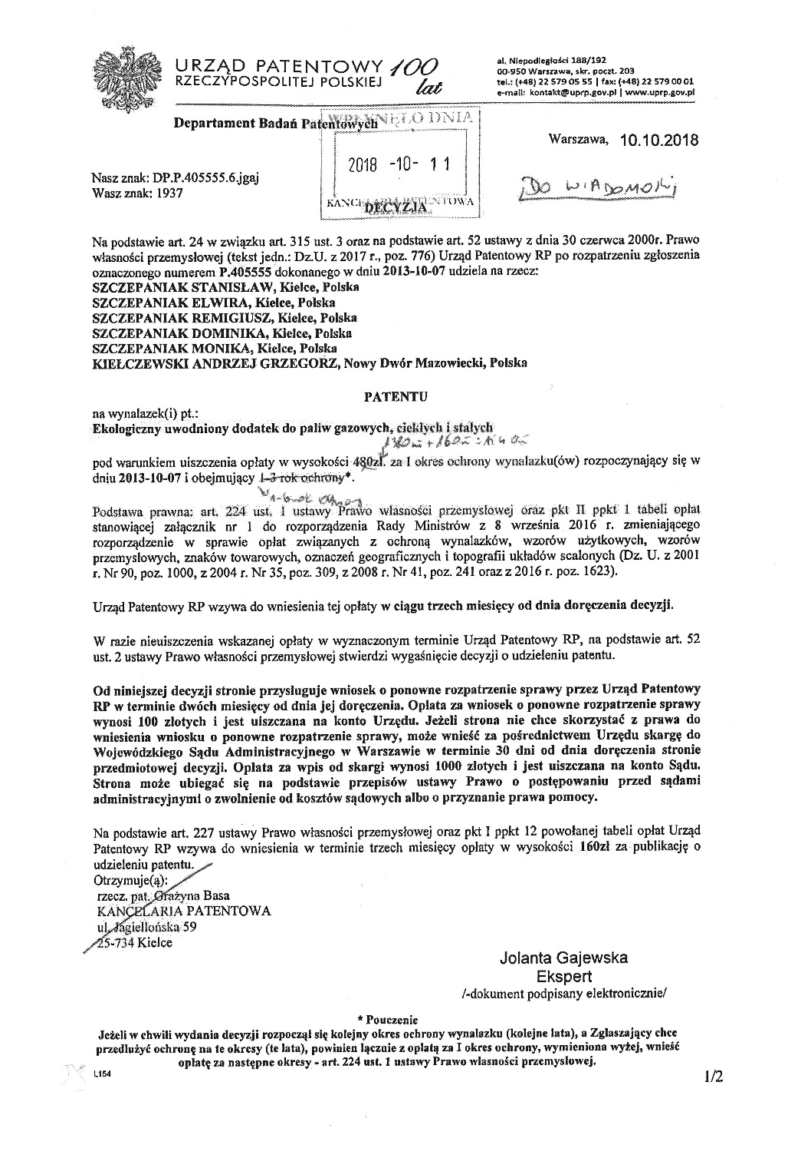

Slide 9
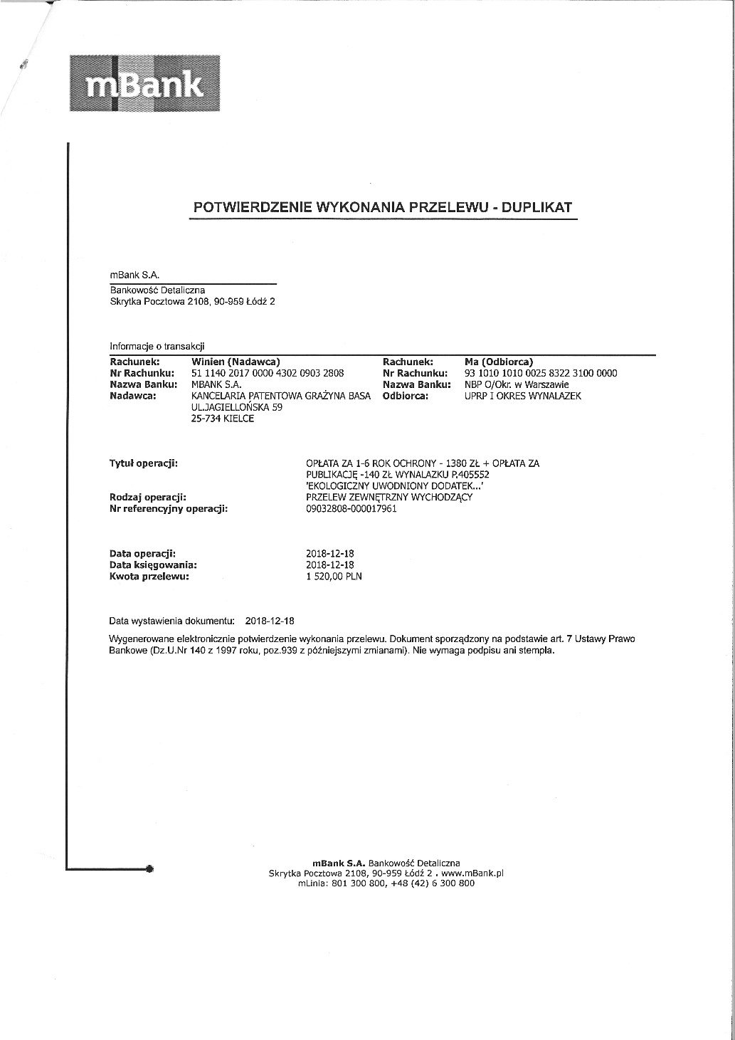
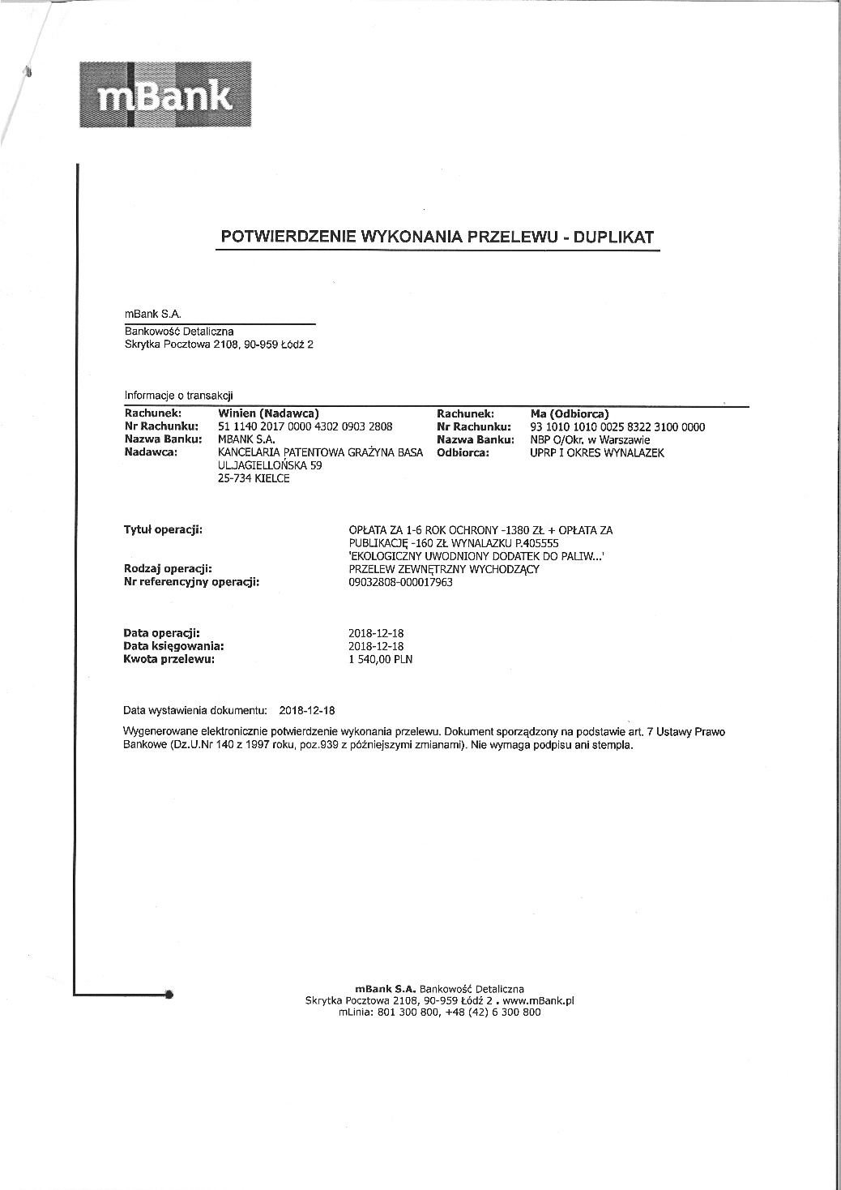

Slide 10
Cytrynian żelaza (II) jest cennym suplementem diety dla ptaków i ssaków. Jego rozpuszczalność to tylko 0,5g/l.
Około 2 miliardy ludzi na całym świecie ma anemię z powodu niedoboru żelaza
zaburzenia żołądkowo-jelitowe
choroba Crohna
zapalenie okrężnicy
owrzodzenie jamy ustnej
kołatanie serca
utrata włosów
omdlenia
choroba nerek
senność, szum w uszach i dziesiątki innych chorób z braku żelaza

Slide 11
Niespodziewanie okazało się, że cytrynian żelaza przereagowany z aminami ma nieograniczoną rozpuszczalność w wodzie i jest super katalizatorem do dopalania węgla i różnorakich zanieczyszczeń, sadzy, toksycznych i rakotwórczych związków organicznych.
Już w temperaturze 200°C węgiel zawarty w cytrynianach i aminach redukuje jony żelaza do bardzo rozdrobnionego monoatomowego żelaza (Fe°).
2Fe°+ 3H2O → Fe2O3 + 6H
monoatomowy wodór
Fe2O3 + C → FeO + Fe° + CO
FeO + CO → Fe° + CO2
Fe2O3 + 3CO → Fe° + 3CO2
CO2+2H → CO+ H2O
Cykl ten powtarza się prawie w nieskończoność aż do wyczerpania się węgla i/lub tlenu i/lub produktów spalania CO2, CO i H2O

Slide 12
EKOLOGICZNY, UWODNIONY KATALIZATOR DO PALIW STAŁYCH, CIEKŁYCH I GAZOWYCH
Zgłoszenia patentowe nr: P- 405552; P- 405555, na które Urząd Patentowy RP w październiku 2018 roku udzielił patentu
Ekologiczny uwodniony metaloorganiczny katalizator do paliw stałych, ciekłych i gazowych o nazwie: INWEX REDOX CO/12 dozowany w ilości około 0,5 kg/tonę gazu, oleju opałowego, napędowego, benzyny, mazutu, drewna, węgla kamiennego i brunatnego:
daje zaskakująco duże efekty ekonomiczne i ochronę naturalnego środowiska,
zmniejsza zużycie paliwa o 10-25%,
analogicznie o tyle samo CO₂, który ma być do 2020 ograniczony o 20% „pakiet klimatyczno- energetyczny 3x20”,
zmniejsza emisję toksycznych gazów (CO i NO_{x}) o 85-95%,
zwiększa sprawność urządzeń energetycznych o 5-10%,
zapewnia utrzymanie wewnętrznych powierzchni grzewczych bez zgorzelin i nalotów,
radykalnie zmniejsza ilość popiołu i żużli.
Innowacyjny metaloorganiczny katalizator dopala (całkowicie unieszkodliwia) silnie toksyczne, rakotwórcze dioksyny (PCDD), furany (PCDF), (WWA) i inne.

Slide 13
Co roku w Polsce wytwarza się około 15 milionów ton popiołów i żużli energetycznych oraz blisko 2,5 miliona ton gipsów z odsiarczania spalin, w związku z czym temat powinien jawić się nam jako doniosły - stwierdziła Agnieszka Skorupińska, lider Praktyki Prawa Ochrony Środowiska w kancelarii CMS podczas wykładu inaugurującego IV edycję seminarium pt. Czynniki rozwoju inwestycji kogeneracyjnych, które 17 maja 2018 zostało zorganizowane przez firmę CBE Polska.
ZASTOSOWANIE KATALIZATORA INWEX - REDOX
ZMNIEJSZY O POŁOWĘ ILOŚĆ POPIOŁÓW I ŻUŻLI
Źródło: https://cbepolska.pl/iv-edycja-seminarium-zagospodarowanie-ups

Slide 14
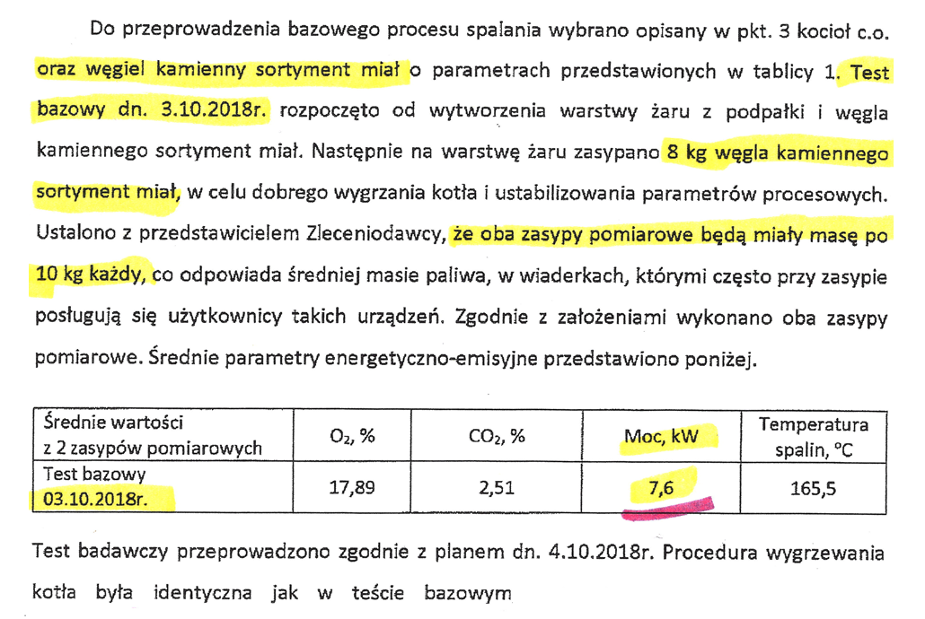
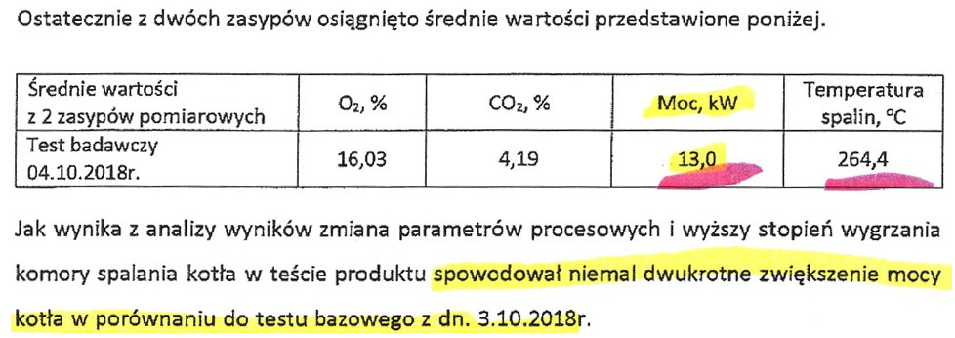

Slide 15
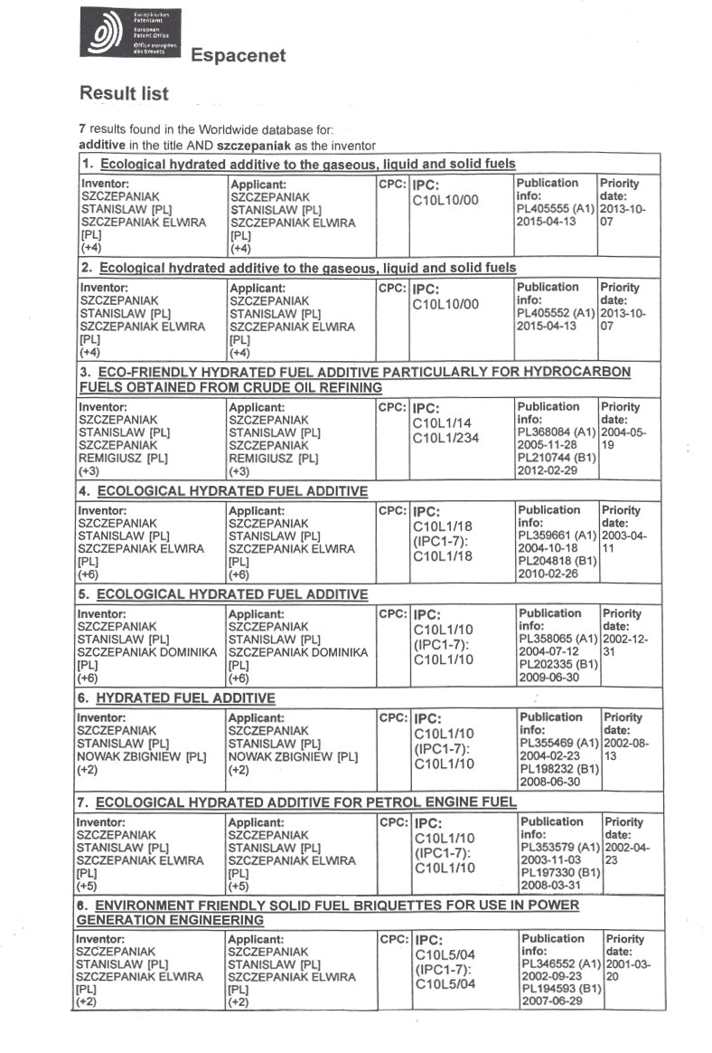

Slide 16
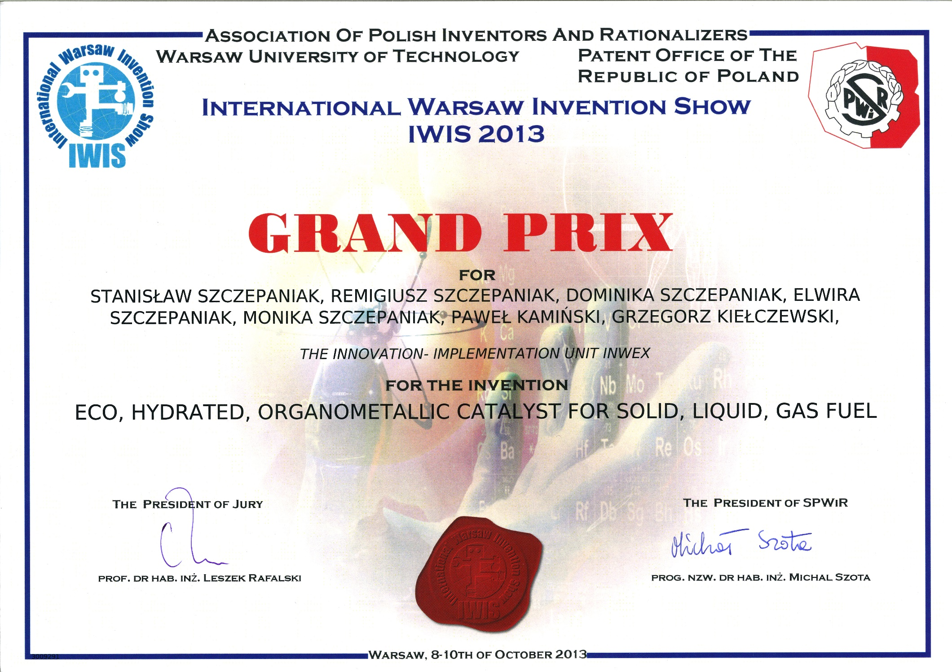

Slide 17
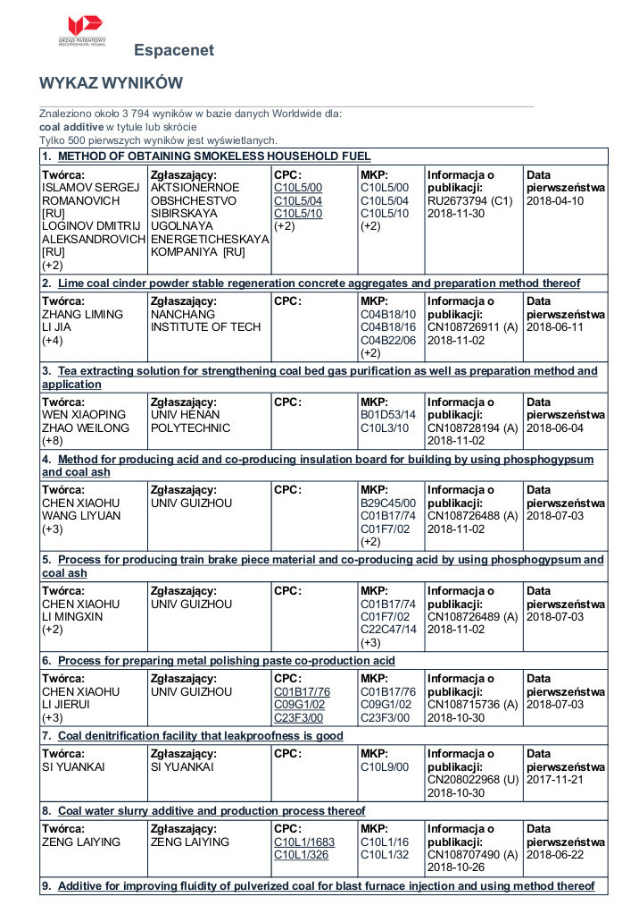
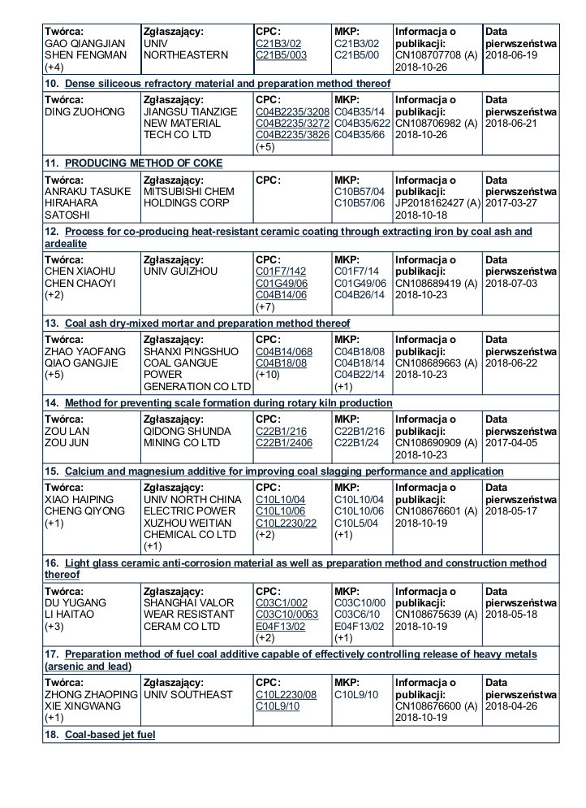

Slide 18
Z ostatniej chwili…
Panie prezesie nie podoba mi się wasz katalizator do węgla
Hmm…, a dlaczego?

Slide 19
Jak palę w piecu z dodatkiem katalizatora INWEX -REDOX to nie widzę dymu z komina i nie wiem czy się w piecu pali czy nie

Slide 20
stanislaw.szczepaniak@inwex.pl
DZIĘKUJĘ ZA UWAGĘ

